Slide 1
Malaria

Slide 2
Набор данных по малярии содержит в общей сложности 27 558 изображений клеток с равными экземплярами инфицированных и неинфицированных клеток из тонких изображений слайдов мазка крови сегментированных клеток.

Slide 3
Набор данных о малярии включает в себя изображения слайдов тонких мазков крови, полученных в результате исследовательской деятельности средства проверки малярии.
Чтобы уменьшить нагрузку на микроскопистов в регионах с ограниченными ресурсами и повысить точность диагностики, исследователи из Национального центра биомедицины разработали мобильное приложение, работающее на телефоне на базе Android, подключенном к обычному оптическому микроскопу.
Мазки крови, окрашенные Гимзе, были собраны у 150 инфицированных и 50 здоровых пациентов и сфотографированы. Был использован алгоритм на основе набора уровней для обнаружения и сегментации эритроцитов. Сам набор данных содержит в общей сложности 27 558 изображений с одинаковыми экземплярами инфицированных и неинфицированных клеток.

Slide 4

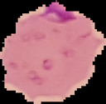

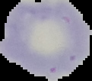
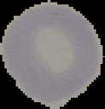

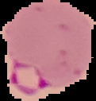
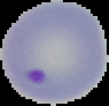


Неинфицированные клетки
Инфицированные клетки

